Slide 1
第10章：连接数据库
福州大学 · 数计（软件）学院
张舒

Slide 2
教学内容
Java中如何进行数据库的连接
如何进行数据库的查询
如何进行数据库的修改

Slide 3
数据库应用开发
作为有效的数据存储和组织管理工具，数据库的应用日益广泛
  目前主流的数据库产品有Oracle、SQL Server、MySQL等多种。
在数据库应用开发中，必不可少的技术：
  SQL语言
  各种数据库访问接口

Slide 4
SQL语言
基本的SQL语句包括对数据库最常用的四大基本操作：
  查询（Select）
  插入（Insert）
  更新（Update）
  删除（Delete）

Slide 5
基本查询：
  SELECT 字段名 FROM 数据表
  例：SELECT * FROM grade
条件查询：
  SELECT字段名 FROM数据表 WHERE 筛选条件
  例： SELECT * FROM grade WHERE数学>60

Slide 6
结果排序：
  SELECT字段名 FROM 数据表 ORDER BY 字段名
  例：SELECT * FROM grade ORDER BY数学
  从grade表中取出所有字段，并按数学成绩排序。

Slide 7
删除数据记录
  DELETE FROM 数据表 WHERE 条件
  例：DELETE FROM grade WHERE数学=0
更新数据记录
  UPDATE 数据表 SET 字段值=新值 WHERE条件
  例：UPDATE grade SET 数学=数学+10

Slide 8
添加数据记录
  INSERT INTO 数据表VALUES （字段新值）
  INSERT INTO 数据表（字段一，字段二，……） VALUES （字段新值）
  例：INSERT INTO grade(学号, 姓名, 数学) VALUES (1234, ‘周中’,70)

Slide 9
数据库访问接口
要通过java程序访问数据库中的内容，必须使用数据库访问接口。
  一组类/接口， 完成数据库连接、处理查询请求，处理返回结果等工作。
  例如：JDBC

Slide 10
JDBC 简介
JDBC(Java DataBase Connection，Java数据库连接)由一组用Java语言编写的类和接口组成。
JDBC为使用数据库及其工具的开发人员提供了一个标准的API，使其能够用Java API来编写数据库应用程序。
通过使用JDBC，开发人员可以很方便地将SQL语句传送给几乎任何一种数据库。

Slide 11
JDBC封装了与数据库服务器通信的细节，其作用概括起来有如下3个方面：
  建立与数据库的连接
  向数据库发起查询请求
  处理数据库返回结果

Slide 12
JDBC体系结构
JDBC的实现包括3个部分：
  JDBC驱动程序管理器：
    Java.sql.DriverManager类，由Sun公司提供，负责注册特定驱动程序，以及建立与数据库之间的连接。
  JDBC驱动程序API:
    由Sun公司制定，其中最主要的接口是：java.sql.Driver接口
    屏蔽不同的数据库驱动程序之间的差别，提供程序员标准的纯java数据库设计接口，为java程序访问数据库提供支持。

Slide 13
  JDBC Driver(驱动程序)：
    由数据库供应商或其他第三方工具提供商创建，JDBC driver实现了JDBC驱动器API，负责与特定的数据库连接。

Slide 14
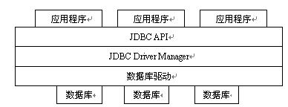
JDBC体系结构

Slide 15
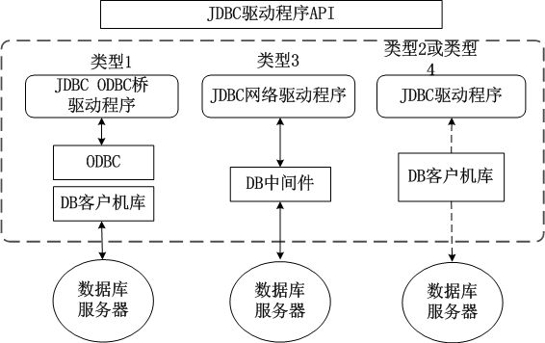

Slide 16
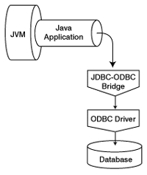
JDBC－ODBC桥驱动程序（类型1）
通过不同的 ODBC 数据源连接到不同数据库。
要求每一台客户机都装入ODBC驱动
在性能上也无法与纯粹的 Java JDBC 驱动程序相比；

Slide 17
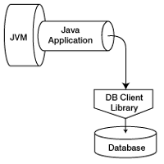
Java加本地代码驱动程序（类型2）
部分 Java 驱动程序，它直接将 JDBC API 翻译成具体数据库的API；
客户机必须有合适的数据库DBMS的驱动程序
将开发者限制在数据库厂商的客户机库支持的客户机平台和操作系统。

Slide 18
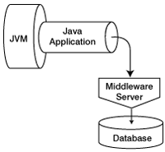
中间数据库访问服务器（类型3）
纯 Java 驱动程序，将 JDBC API 转换成独立于数据库的协议；
JDBC 驱动程序并不直接和数据库进行通讯；它和一个中间件服务器通讯，然后这个中间件服务器和数据库进行通讯；
中间层提供了灵活性：可以用相同的代码访问不同的数据库，中间件服务器隐藏了 Java 应用程序的细节。要转到不同的数据库，只需在中间件服务器上改变参数。

Slide 19
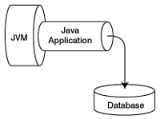
纯Java驱动程序（类型4）
纯 Java 驱动程序，它直接与数据库进行通讯；
提供了最佳的性能，并允许开发者利用特定数据库的功能，这种紧密耦合会影响灵活性；
驱动程序通常用于 applet 和其它高度分布的应用程序。

Slide 20
在JDBC应用程序中会使用到主要接口：
接口 | 作用
java.sql.DriverManager | 处理驱动程序的加载和建立新数据库连接
java.sql.Connection | 处理与特定数据库的连接
java.sql.Statement | 在指定连接中处理SQL语句
java.sql.ResultSet | 处理数据库操作结果集

Slide 21
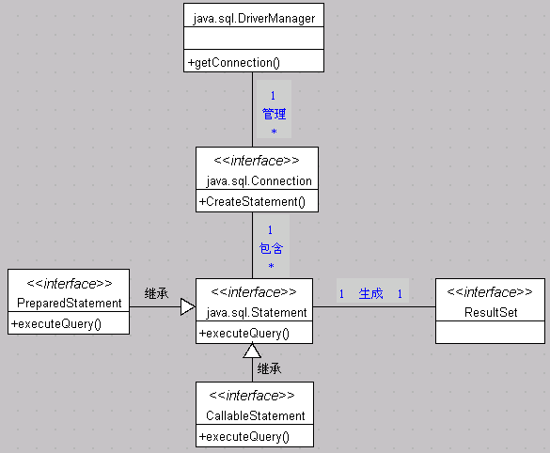

Slide 22
JDBC连接MySQL示例
下载并安装MySQL。
在MySQL中创建示例数据库。
下载MySQL Connector/J，并将其解压到适合的位置。
写作java程序，并在工程文件中添加mysql-connector-java-x.x.x为external Jars

Slide 23
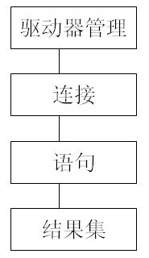
JDBC应用程序模型
（1）登记并加载JDBC驱动
（2）建立与SQL数据库的连接
（3）传送一个SQL查询
（4）获得结果

Slide 24
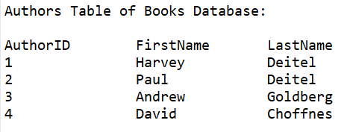
程序示例：DisplayAuthors

Slide 25
static final String DATABASE_URL = "jdbc:mysql://localhost/books";
  定义数据库URL
  数据库URL提供了一种标识数据库的方法，可以使用相应的驱动程序识别该数据库，并与之建立连接。

Slide 26
数据库URL
JDBC URL标准语法：
  jdbc:<subprotocol>:<subname>
  jdbc协议：JDBC URL中的协议总是jdbc。
  子协议：驱动程序名或连接机制的名称。
  子名称：数据库的唯一标识符。

Slide 27
常见数据库JDBC URL格式
  jdbc:mysql://<host>:<port>/<database_name>
    jdbc:mysql://localhost/books
  jdbc:oracle:thin:@//<host>:<port>/ServiceName
  jdbc:oracle:thin:@<host>:<port>:<SID>
    jdbc:oracle:thin:@localhost:1521:ORCL
  jdbc:microsoft:sqlserver://<server_name>:<port>
  jdbc:db2://<host>[:<port>]/<database_name>

Slide 28
connection = DriverManager.getConnection( DATABASE_URL, “deitel", “deitel" );
  初始化连接，程序会连接到URL所标识的数据库。

Slide 29
DriverManager
是java.sql包中用于数据库驱动程序管理的类，作用于用户和驱动程序之间。
它跟踪可用的驱动程序，并在数据库和相应的驱动程序之间建立连接，也处理诸如驱动程序登录时间限制及登录和跟踪消息的显示等事务。
一般的应用程序只使用它的getConnection()方法，用来建立与数据库的连接。

Slide 30
static Connection getConnection(String url, String username, String password)
  通过指定数据库的URL、用户名、密码，创建数据库连接。
  例如：connection = DriverManager.getConnection( DATABASE_URL, “deitel", “deitel" );

Slide 31
该方法的执行过程如下：
  首先解析JDBC URL，然后搜寻系统内所有已注册的JDBC驱动程序，直到找到符合JDBC URL设定的通讯协议为止。
  如果寻找到符合的JDBC驱动程序，则DriverManager就建立新的数据库连接，返回一个可用 的Connetion对象；否则就返回一个null，然后继续查询其他驱动程序。
  如果最后无法找到适当的JDBC驱动程序，以至于无法顺利建立数据库连接，Java应用程序将抛出一个SQLException异常。

Slide 32
Connection
Connection是用来表示数据库连接的对象，对数据库的一切操作都是在这个连接基础上进行的。
Connection类的主要方法 ：

Slide 33
Connection主要方法
方法名称 | 方法说明
Statement createStatement( ) | 创建用于执行SQL语句的Statement对象
DatabaseMetaData getMetaData( ) | 返回用于确定数据库特性的DatabaseMetaData对象
PreparedStatement prepareStatement(String sql) | 创建PrepareStatement对象
boolean getAutoCommit( ) | 返回Connection对象的Auto-Commit状态

Slide 34
void setAutoCommit(boolean AutoCommit) | 设定Connection对象的Auto-Commit状态
void commit( ) | 确定执行对数据库的插入、删除与修改记录的操作
void rollback( ) | 取消执行对数据库的插入、删除与修改记录操作
void close( ) | 结束Connection对象对数据库的连接
boolean isClose( ) | 测试是否已经关闭Connection对象对数据库的连接

Slide 35
Statement
Java所有SQL语句都是通过Statement对象实现的。
Statement是在已经建立连接的基础上向数据库发送SQL语句的对象。

Slide 36
Statement对象的建立
Statement stmt= con.createStatement();
  通过Connection对象的createStatement方法建立Statement对象。
public Statement createStatement(int resultSetType, int resultSetConcurrency) throws SQLException
  可建立可滚动的记录集的Statement对象

Slide 37
resultSet = statement.executeQuery("SELECT authorID, firstName, lastName FROM authors" );
  使用Statement对象的executeQuery方法提交查询。

Slide 38
Statement对象提供了三种执行SQL语句的方法：
ResultSet executeQuery(String sql)：
  执行SELECT语句，返回一个结果集。
int executeUpdate(String sql)：
  执行update、insert、delete 等不需要返回结果集的SQL语句。
  它返回一个整数，表示执行SQL语句影响的数据行数。

Slide 39
boolean execute(String sql)：用于执行多个结果集、多个更新结果（或者两者都有）的SQL语句。

Slide 40
resultSet = statement.executeQuery("SELECT authorID, firstName, lastName FROM authors" );
  executeQuery方法返回一个实现了ResultSet接口的对象。

Slide 41
ResultSet
ResultSet对象实际上是一个由查询结果数据构成的表，内容是SQL查询返回的数据，由满足条件的所有行组成。
ResultSet维护一个指向当前数据行的游标，每次调用ResultSet.next()方法，游标下移一行。

Slide 42
处理ResultSet时，可使用特定的java类型提取ResultSet的每个列。
获取列值的getXXX()方法：
  列名或列号可以用于标识要从中获取数据的列。例如：
  String s=rs.getString(“name”);
  String s=rs.getString(2);
  注：列从左至右，从1开始编号。使用列号效率高些。

Slide 43
注意：
对一个Statement对象，一次只能打开一个ResultSet对象。
当Statement返回新的ResultSet时，它会关闭前一个ResultSet。
为了同时使用多个ResultSet，必须为不同的Statement对象返回这些ResultSet。

Slide 44
ResultSetMetaData metaData = resultSet.getMetaData();
int numberOfColumns = metaData.getColumnCount();
  ResultSetMetaData对象获得ResultSet的元数据。

Slide 45
MetaData
DatabaseMetadata和ResultSetMetaData接口
  分别表示关于数据库，查询结果集的元数据信息。
  元数据可以提供数据库结构和表的详细信息。

Slide 46
DatabaseMetaData接口主要包括以下方法：
  getTables(……)：返回数据库中符合参数给定条件的所有表。
  getJDBCMajorVersion()/getJDBCMinorVersion()：获取此次驱动程序的主/次版本号。
  getMaxConnections()：返回int类型的数值，表示数据库允许同时建立的连接的最大数目。

Slide 47
  ResultSetMetaData类，可用于获得关于ResultSet列的类型和属性信息的对象。
具有以下方法：
  getColumnCount(): 返回结果集包含的列数
  getColumnLabel(int i): 返回结果集中第i列的字段名
  getColumnType(int i):返回结果集中第i列的字段的SQL类型。

Slide 48
程序示例：DisplayQueryResults
  对books数据库，用户输入查询，程序能将查询的结果显示在JTable中。
  程序利用TableModel对象来向JTable提供ResultSet数据。

Slide 49
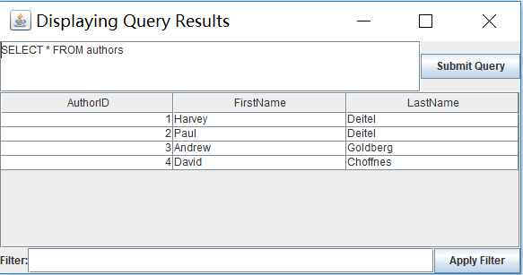

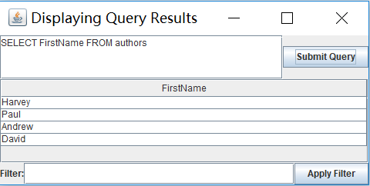

Slide 50
JTable
JTable类（表格）为显示大块数据提供了一种简单的机制，
JTabel常用的构造函数：
  JTable()
    建立一个新的JTable，并使用系统默认的Model.
  JTable(int numRows,int numColumns)
    建立一个具有numRows行，numColumns列的空表格，使用的是DefaultTableModel.

Slide 51
  JTable(Object[][] rowData,Object[][] columnNames):
    建立一个显示二维数组数据的表格，且可以显示列的名称。
  JTable(TableModel dm)
    建立一个Jtable，有默认的字段模式以及选择模式，并设置数据模式。
  JTable(TableModel dm,TableColumnModel cm)
    建立一个Jtable，设置数据模式与字段模式，并有默认的选择模式。

Slide 52
  JTable(TableModel dm,TableColumnModel cm,ListSelectionModel sm)
    建立一个JTable,设置数据模式、字段模式、与选择模式。
  JTable(Vector rowData,Vector columnNames)
    建立一个以Vector为输入来源的数据表格，可显示行的名称。

Slide 53

在具体的应用中，要让JTable显示自定义的数据，就必须定制JTable对象所要使用的javax.swing.table.TableModel对象。
JTable只是一个界面，主要负责显示功能，关于数据提供和数据操作的实现，都是由JTable对象自身的TableModel对象所负责的；
当JTable对象界面的数据被改动时，JTable会自动调用自己模型中的方法将改动反映到模型中。

Slide 54
TableModel本身是一个接口，Java提供了两个类分别实现了TableModel：
  AbstractTableModel抽象类：实现了大部份的TableModel方法,让用户可以很有弹性地构
  造自己的表格模式
  DefaultTableModel实体类：是java默认的表格模式

Slide 55
public class ResultSetTableModel extends AbstractTableModel
  AbstractTableModel实现了TableModel接口。并提供了相关方法的默认实现。

Slide 56
JTable resultTable = new JTable( tableModel );
  将ResultSetTableModel对象传递给JTable构造函数，将JTable注册成ResultSetTableModel产生的TableModeEvent的监听器。

Slide 57
statement = connection.createStatement(ResultSet.TYPE_SCROLL_INSENSITIVE, ResultSet.CONCUR_READ_ONLY );
  蓝色部分指定了结果集的类型，其游标能在两个方向滚动。
  绿色部分指明结果集的并发性，即ResultSet是否能通过ResultSet的那些更新方法进行更新，对ResultSet的更改是否会反映在数据库中。
  READ_ONLY表示对ResultSet内容的更改不会通过更新方法反映在数据库中。

Slide 58
fireTableStructureChanged();
  该方法通知使用这个ResultSetTableModel对象作为模型的JTable，模型的结果改变了。这会导致JTable用新的ResultSet数据重新填充它的行和列。
  AbstractTableModel中有多个通知JTable，其模型数据/结构改变的fireXXX()方法。

Slide 59
final TableRowSorter< TableModel > sorter = new TableRowSorter< TableModel >( tableModel );
  javaSE6中，JTable允许用户按特定列中的数据排列行（当用户单击表头时，行自动按列中值的升序或降序排列）。
  使用TableRowSorter定义一个对象，它使用ResultSetTableModel来排序显示查询结果。

Slide 60
resultTable.setRowSorter( sorter );
  为JTable指定TableSorter。
  当用户单击JTable中特定列的标题时，TableSorter会与底层TableModel交互，依据这个列的数据重新排列行。

Slide 61
sorter.setRowFilter( null );
sorter.setRowFilter( RowFilter.regexFilter( text ) );
  设置过滤器，依据用户输入指定过滤器。
  RowFilter为创建过滤器提供了几个方法，可参看API doc。
  一旦设置了过滤器，显示在JTable中的数据就会基于过滤后的TableModel进行更新。

Slide 62
ResultSet在数据操作过程中要始终保持数据库的连接，使得JDBC在某些场合使用上存在一些性能问题。
而在微软平台的ADO技术中早就存在各种断开连接的数据操作对象。为此，JDBC3.0提出了RowSet接口，旨在定义断开连接的数据集以及提供类似ADO的编程接口来操作数据库。
从JDK5.0开始，RowSet得到全面强化，javax.sql.rowset包中提供了若干RowSet子接口，并都提供了标准实现。

Slide 63
RowSet接口
在前面的例子中，查询数据库的方法是显式地建立与数据库的连接、为查询数据库准备Statement，然后执行查询。
如使用RowSet接口，可自动配置数据库连接，并准备好查询语句。
该接口继承自ResultSet接口，并定义了一些set和get方法，使用户能指定或获得连接建立所需的属性。

Slide 64
RowSetFactory
在JDK1.6及以前的版本中，如果要使用JdbcRowSet，则必须使用JdbcRowSetImpl的构造器来构造对象，但是在编译的时候会有警告，因为JdbcRowSetImpl是内部专用的API，在未来版本可能会删除。
这种获取JdbcRowSet的方式是不推荐的，因为使用内部API，在将来的版本中可能不兼容，而且这样的程序直接与具体的实现类JdbcRowSetImpl耦合，不利于维护和升级。

Slide 65
在JDK1.7中，这个问题得到了改善。JDK1.7引入了RowSetFactory和RowSetProvider接口，
  RowSetProvider负责创建RowSetFactory。
  RowSetFactory则可以通过以下方法创建RowSet实例：
    createCachedRowSet()
    createFilteredRowSet()
    createJdbcRowSet()
    createJoinRowSet()
    createWebRowSet()
通过RowSetFactory，程序就可以与RowSet的实现类分离，避免了直接使用具体的实现类JdbcRowSetImpl。

Slide 66
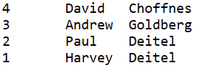
程序示例： RowSetFactoryTest

Slide 67
  JdbcRowSet是一个连接的RowSet，它充当RowSet的包装器，使用户能滚动并更新ResultSet中的行。
  对于不支持可滚动的ResultSet的那些驱动器，RowSet能提供滚动能力。

Slide 68
jdbcRs.execute()
  JdbcRowSet的execute方法会执行4个动作：
  建立与数据库的连接，
  准备查询语句，
  执行查询语句，
  并保持由查询返回的ResultSet。

Slide 69
PreparedStatement接口
PreparedStatement接口是Statement接口的扩展，代表了一条已编译的SQL语句。
已编译语句的含义是：
  SQL语句传送给RDBMS，在这里被编译、优化与缓存。
  每次执行时，驱动程序只向数据库发送执行语句编号和要用到的具体参数，语句不需要在每次执行时由数据库编译与优化，所以语句重复执行的整体性能被大大提高了。

Slide 70
PreparedStatement对比Statement
PreparedStatement接口使用户能够创建编译过的SQL语句，它的执行比Statement对象更有效率。
PreparedStatement接口继承自Statement，但增加处理参数的方法，使用比Statement对象更灵活。
  为每种支持的SQL类型都提供了set方法，可方便设置数据库中的参数。

Slide 71
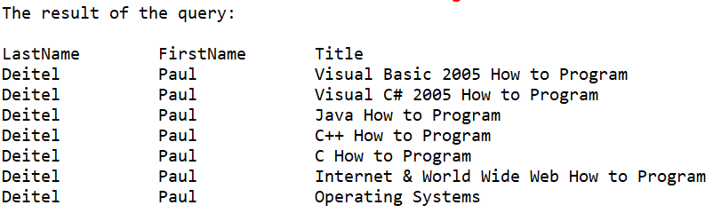
程序示例：
PreparedStatementTest
  演示PreparedStatement的使用。

Slide 72
AddressBookDisplay
  地址簿程序，是用户能浏览已有的地址簿信息、添加新的地址簿和用指定的姓氏搜索相关信息。
  需设置好相应的address数据库。

Slide 73
